Slide 1
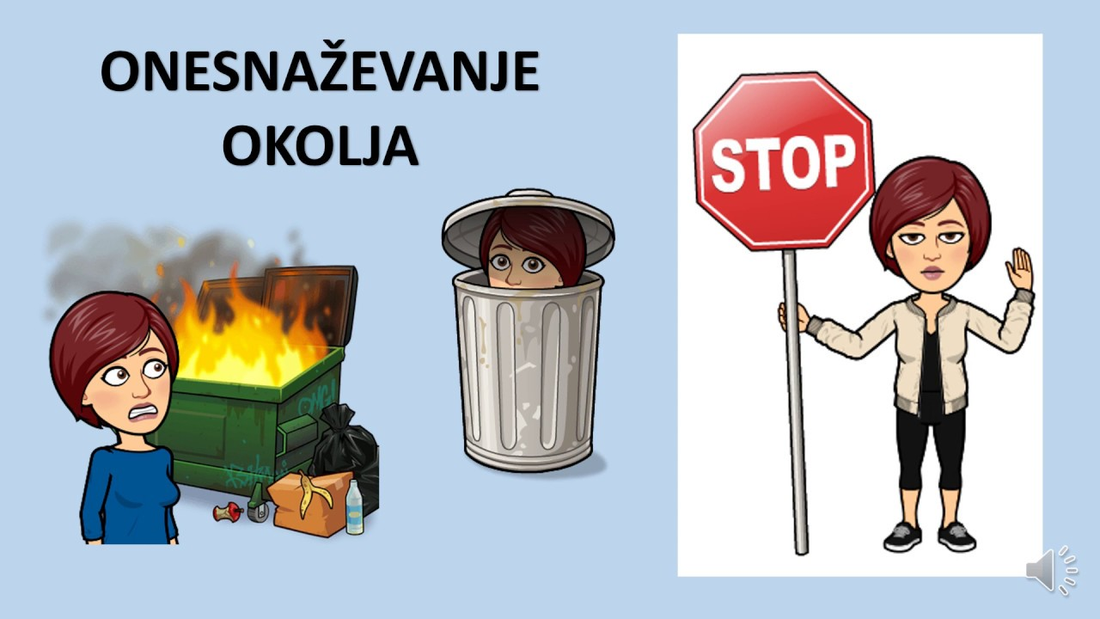

Slide 2
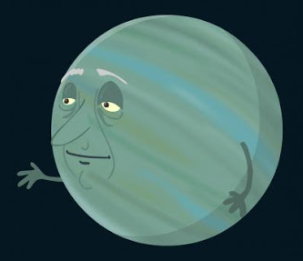
ONESNAŽEVANJE OKOLJA
Planet Zemlja je vedno bolj onesnažena.
Onesnaževanje zraka, vode in zemlje ogroža življenje živih bitij na Zemlji.

Slide 3
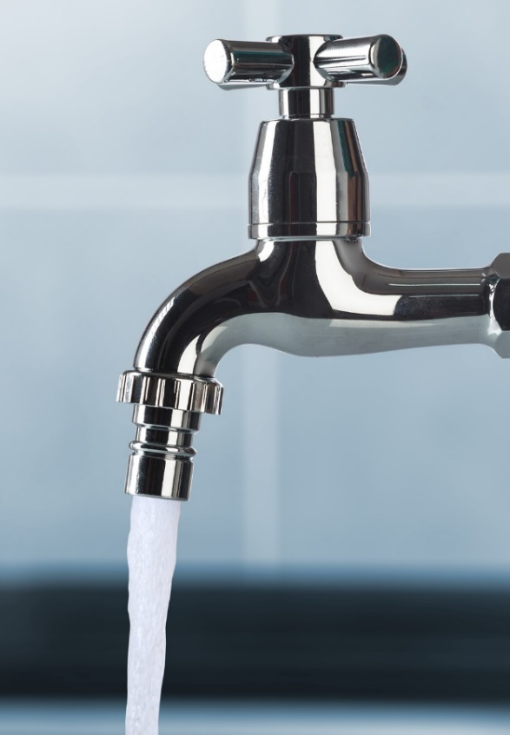
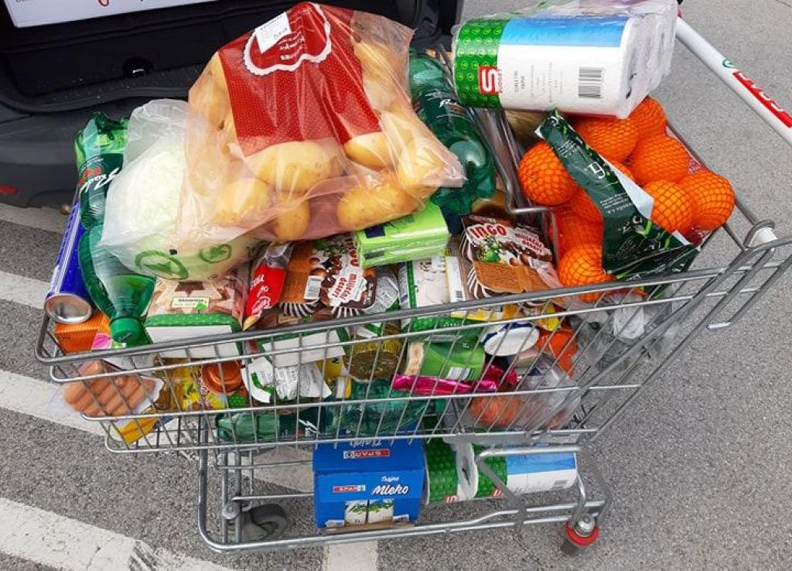
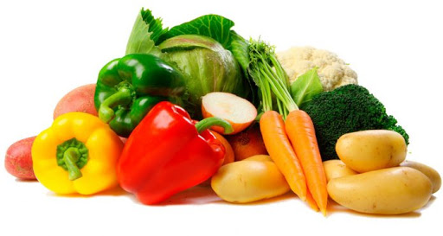
STANOVANJE
VZROKI
prevelika uporaba čistil in mila
prevelika poraba vode in elektrike
KAJ LAHKO NAREDIM?
varčujem z vodo in elektriko
uporabljam naravna mila in čistila
kupujem tisto, kar potrebujem
kupujem izdelke z manj embalaže

Slide 4
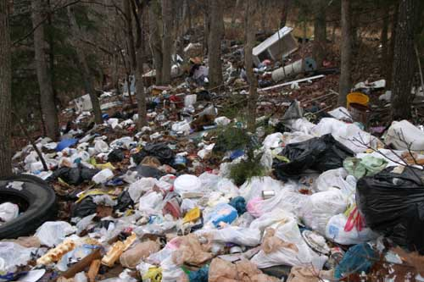
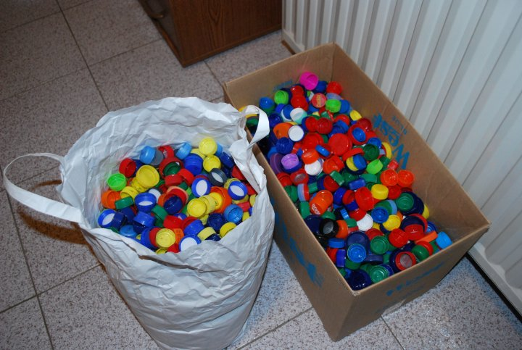
ODPADKI
proizvajamo preveč odpadkov
divja, neurejena odlagališča
ločujemo odpadke
jih recikliramo
EKO AKCIJE: zbiranje papirja,
zbiranje zamaškov, izmenjevalnica oblačil …

Slide 5
V zvezek za SPO boš oblikoval miselni vzorec.
Miselni vzorec boš narisal čez dve strani.
Danes napiši glavni naslov in podnaslove.
Pod naslova STANOVANJE in ODPADKI napiši besedilo.
Pomagaj si s predstavitvijo.
Piši z nalivnikom.
Izboljšave napiši z zeleno barvo.

Slide 6
Primerja svoje zapise s primerom spodaj.

